Slide 1
Простые вещества-металлы
9 класс

Slide 2
Металлов много есть,но дело не в количестве.В команде работящей металлической такие мастера, такие личности!Приуменьшать нам вовсе не пристало заслуги безусловные металлов пред египтянином , китайцем, древним греком и каждым современным человеком!

Slide 3
Задачи урока
1.Научить определять положение металлов в периодической системе
2.Показать зависимость свойств веществ от строения атомов
3.Познакомить с общими физическими свойствами металлов
4.Раскрыть значение металлов в жизни человека

Slide 4
Станция Периодическая
1.Где располагаются металлы в периодической системе?
2.Сколько электронов содержится на наружном энергетическом уровне у металлов?
3.Как изменяются металлические свойства по периоду?С чем это связано?
4.Как изменяются металлические свойства по подгруппе?Почему это происходит?
Задание
Напишите электронные схемы строения
для атомов лития, магния,алюминия.
Расположите металлы по мере увеличения их
металлических свойств: натрий,рубидий,литий.

Slide 5
Станция Периодическая
1.Где располагаются металлы в периодической системе?
2.Сколько электронов содержится на наружном энергетическом уровне у металлов?
3.Как изменяются металлические свойства по периоду?С чем это связано?
4.Как изменяются металлические свойства по подгруппе?Почему это происходит?
Задание
Напишите электронные схемы строения
для атомов лития, магния,алюминия.
Расположите металлы по мере увеличения их
металлических свойств: натрий,рубидий,литий.

Slide 6
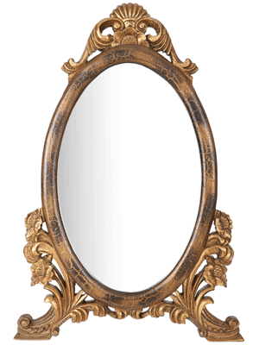
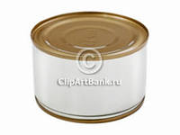
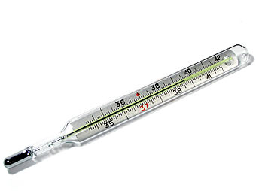
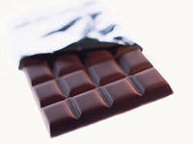
станция Бытовая
Зеркало консервная банка
Градусник лампочка
шоколад

Slide 7
станция Поэтическо-познавательная
О каких физических свойствах металлов идёт речь?
1.Из глины я обыкновенной ,но я на редкость современный. Я не боюсь электротока ,бесстрашно в воздухе лечу.
2.Как адский луч, как молния богов,немое лезвие злодею в очи блещет.И, озираясь, он трепещет среди своих пиров.
3.Почему зимой , деревянный предмет кажется теплее, чем металлический?

Slide 8
Станция Угадайка
Определи металл
1.В древности некоторые народы ценили меня больше,чем золото.Считается , что я пришелец из космоса.Я и воин ,и труженик, У меня настоящая мужская работа . Без меня человек слаб и немощен. Мой покровитель –бог войны Марс.
2.Я не менее красива, чем золото .Мой род очень древний , ему примерно 7 тысяч лет. С моей помощью 5 тысяч лет назад соорудили 147-метровую пирамиду Хеопса. Из меня изготовили щит герою Троянской войны Ахиллу. Я очень музыкальна , у меня прекрасный голос. Я умею исцелять, без меня у человека развивается малокровие, слабость.
3.Я дружу с человеком давно. Я красив, больше всего мне идёт жёлтый цвет.Меня легко повредить , так как характер у меня очень мягкий, но многие меня ругают , называют кровожадным. Мой небесный покровитель –Солнце. Меня называют царём металлов и металлом царей.

Slide 9
Станция Знатоков
Викторина.
1.Чего больше всего боится славный и бесстрашный воин – железо?
2.Какой единственный жидкий при обычных условиях металл используют в градусниках?
3.Как называется профессия человека, который куёт железо?
4.Какой металл называют металлом консервной банки?
5.Какой металл убивает бактерии?
6.В какой металл упаковывают еду для
космонавтов и конфеты для ребят?

Slide 10
Станция Развлекательная
Перевёртыши
1.Гладь металл,пока холодно!
2.Пролежал холод ,сушь и оловянные трубы.
3.Не та грязь , что тусклая!

Slide 11
Домашнее задание п.7,повторить химические свойства металлов.

Slide 12
СПАСИБО ЗА УРОК!
Спасибо !

